Slide 1
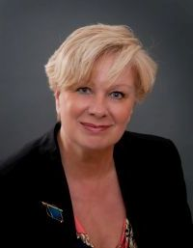
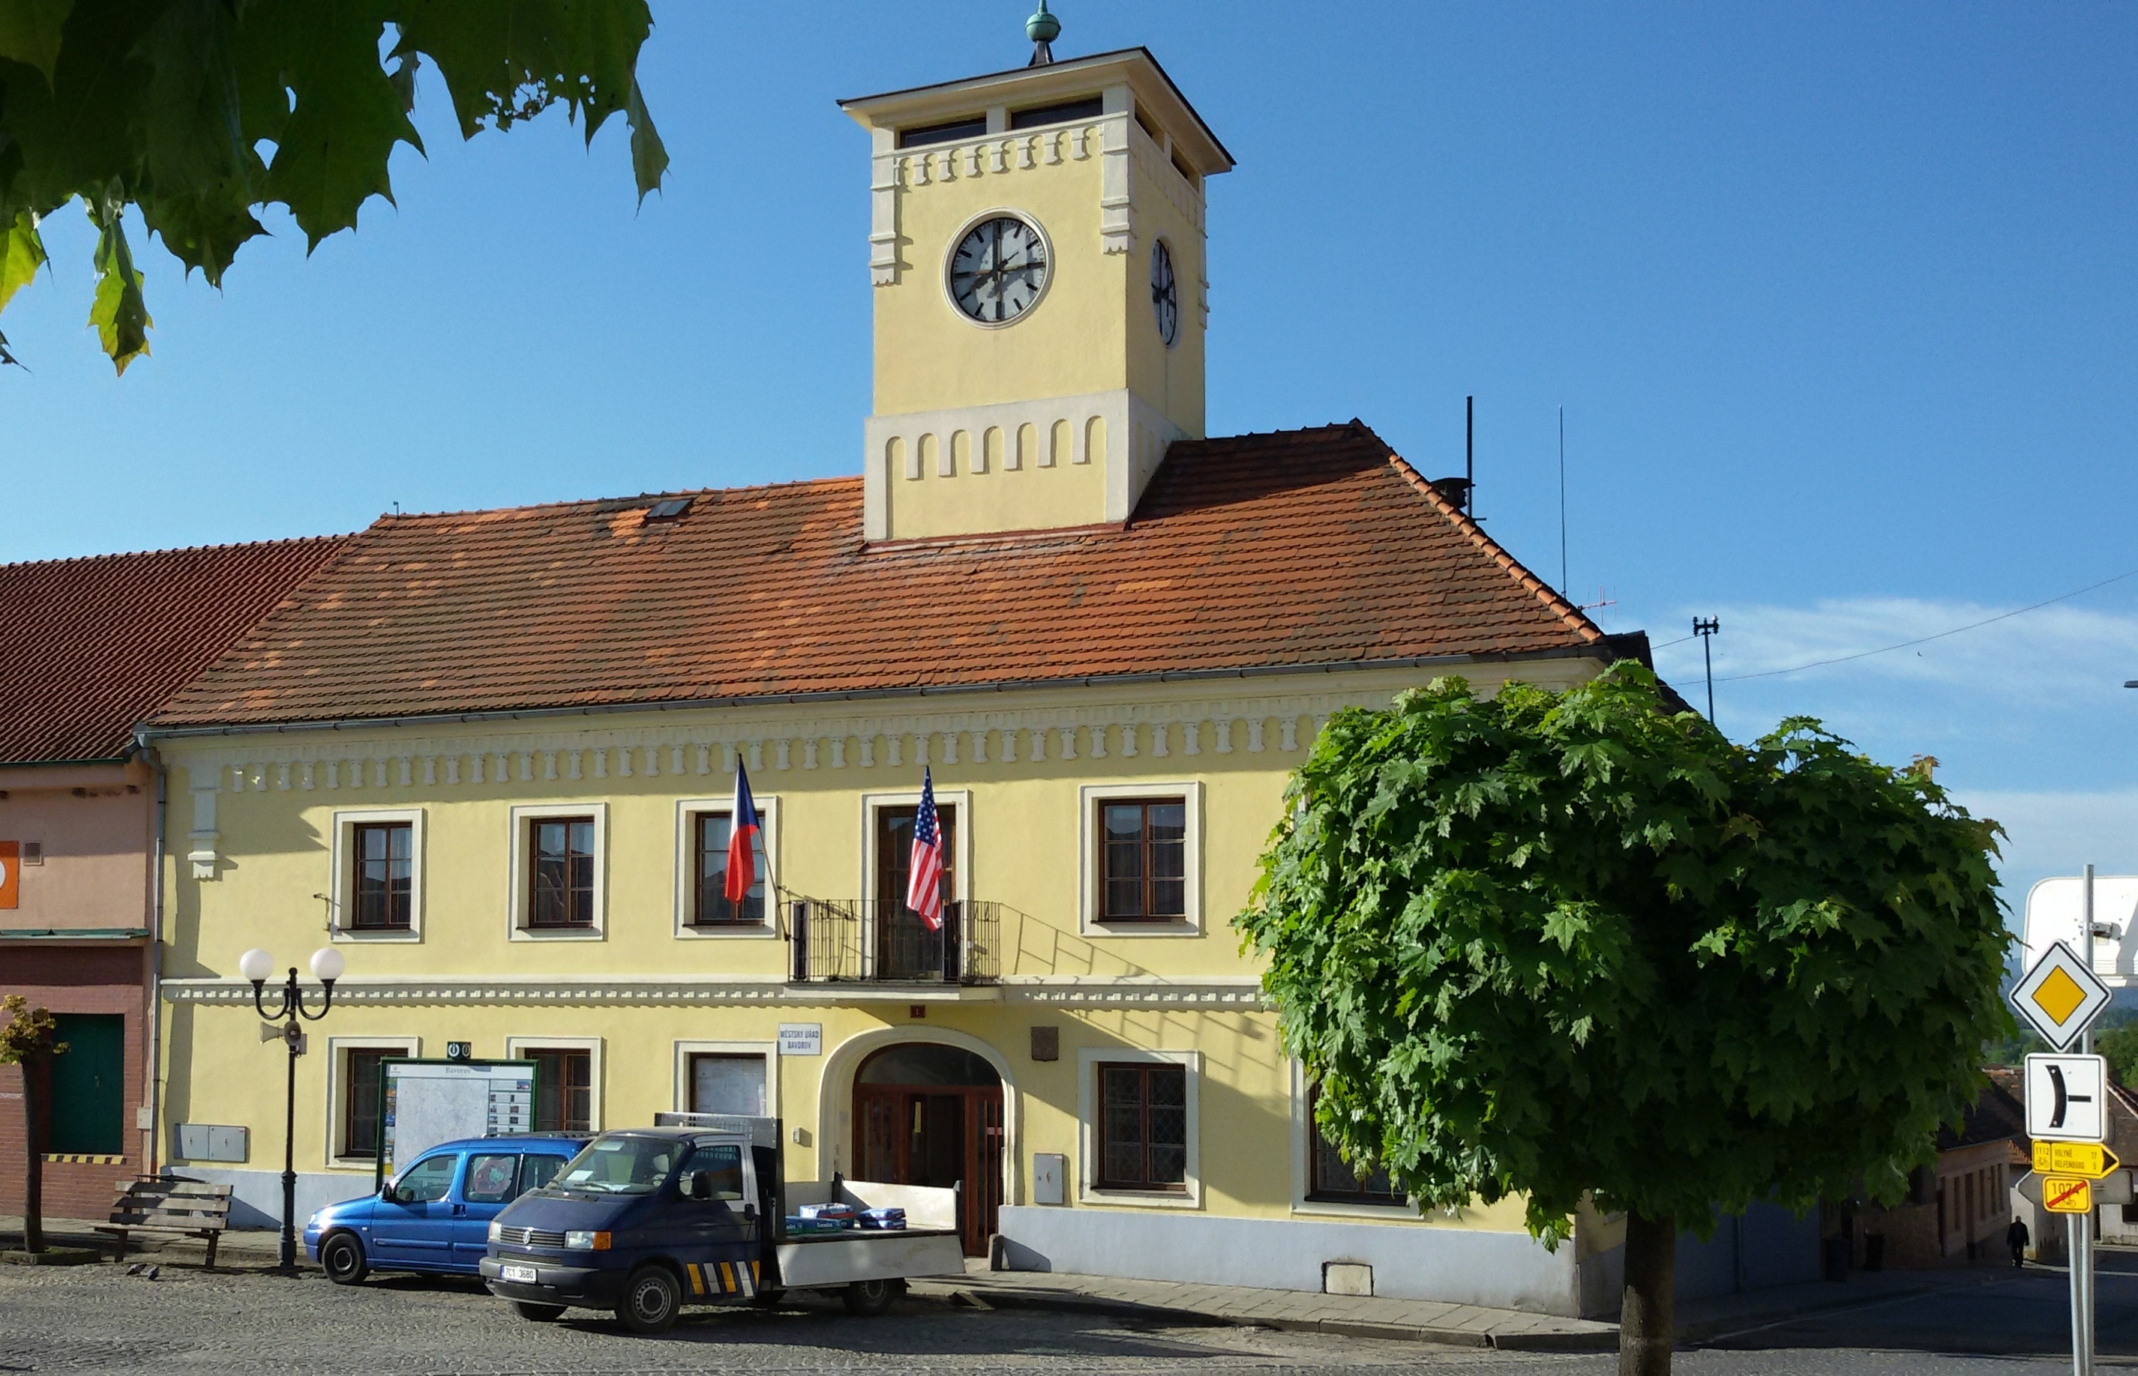

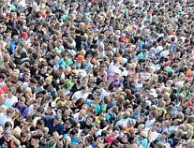
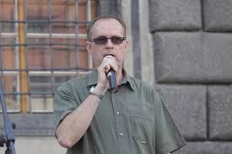
Bavorov
V Jihočeském kraji s hejtmankou:
Mgr. Ivana Stráská
Počet
obyvatel:
1 605
Starosta:
Miroslav Fenc
V zastupitelstvu je:
16 členů

